Slide 1
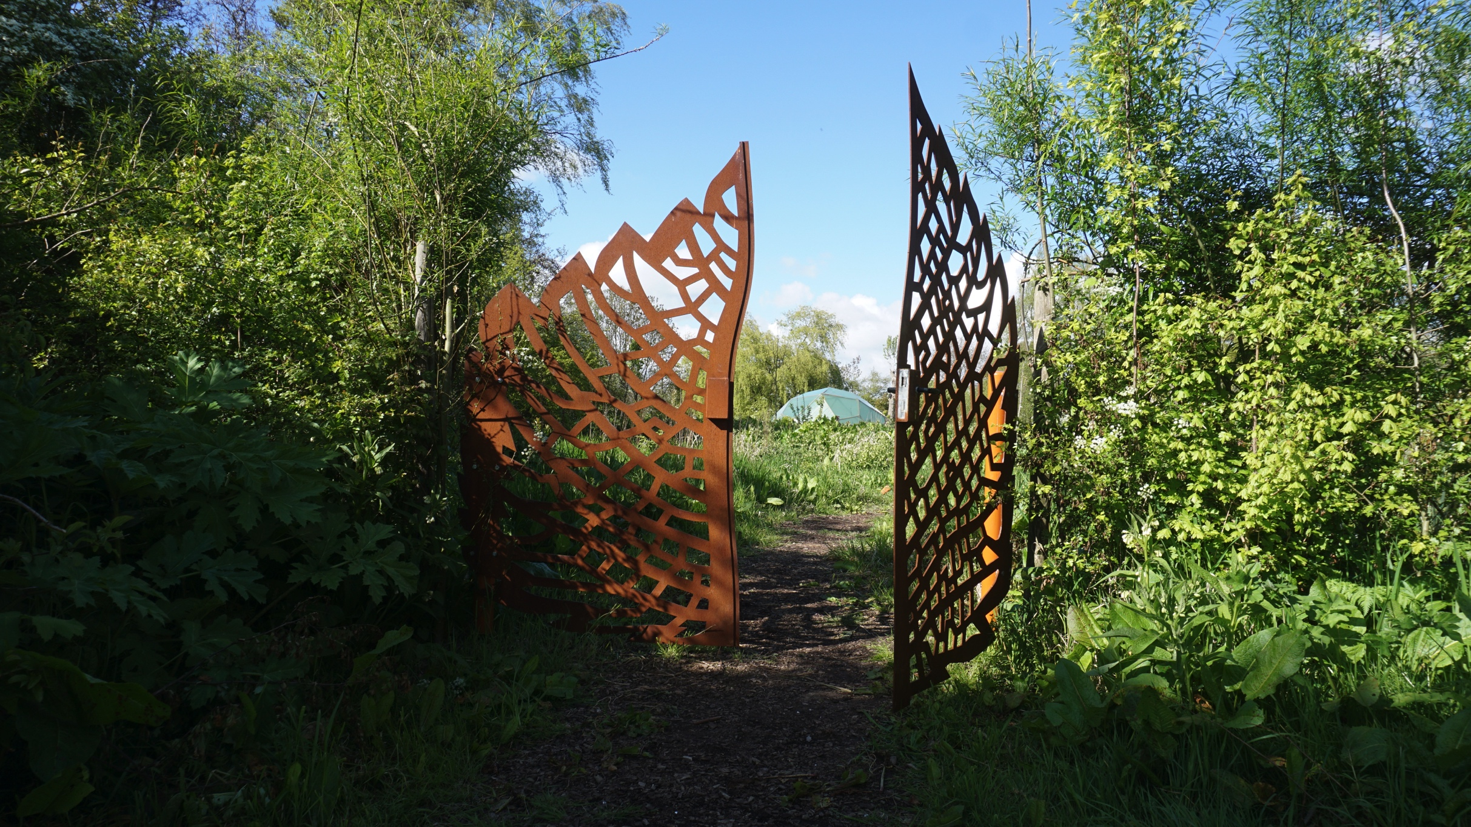
voedselbosvlaardingen.nl info@voedselbosvlaardingen.nl
Notes:
Dit verslag van het project ‘’Voedselbos educatie Vlaardingen’’ is gemaakt ter inspiratie voor voedselbos lesgevers en -ontwerpers en voor iedereen die geïnteresseerd is in voedselbossen ☺

Slide 2
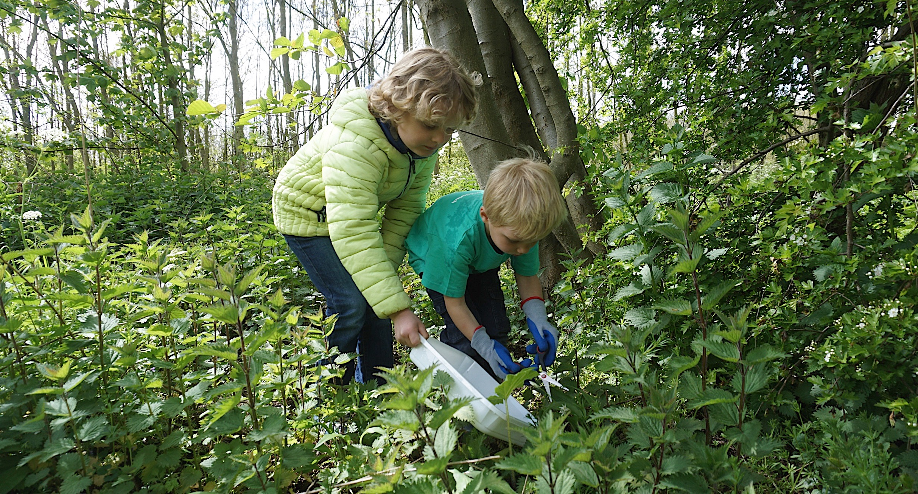
Voedselbos educatie
fotos Sander Dikstra
Notes:
Onderstaande presentatie kan gegeven worden aan groepen die al bekend zijn met voedselbossen. Als dat niet zo is, geef dan van tevoren een presentatie over voedselbossen.

Slide 3
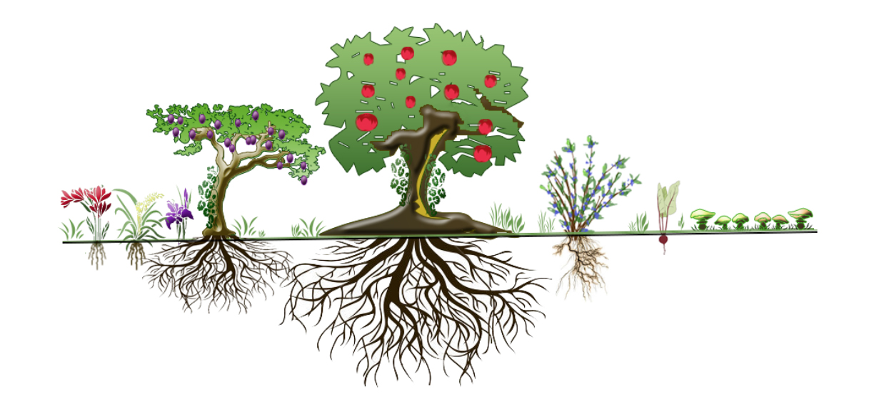
Aanleiding
Notes:
In de regio Rotterdam werden diverse voedselbossen aangelegd in 2015. Vanuit gesprekken tussen lesgevers, leerkrachten en Rotterdam Forest Garden Network (RFGN) ontstond het idee voor Voedselbos educatie voor basisschool kinderen.

Slide 4
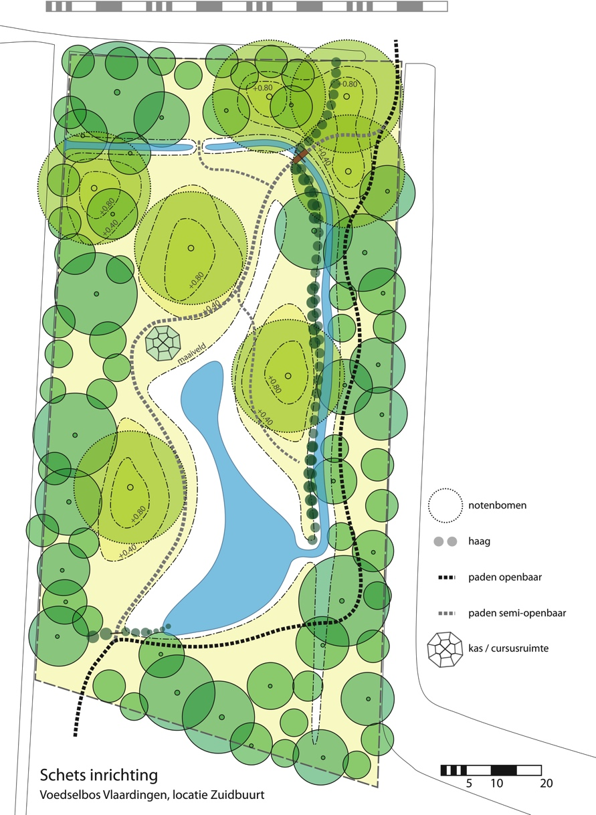
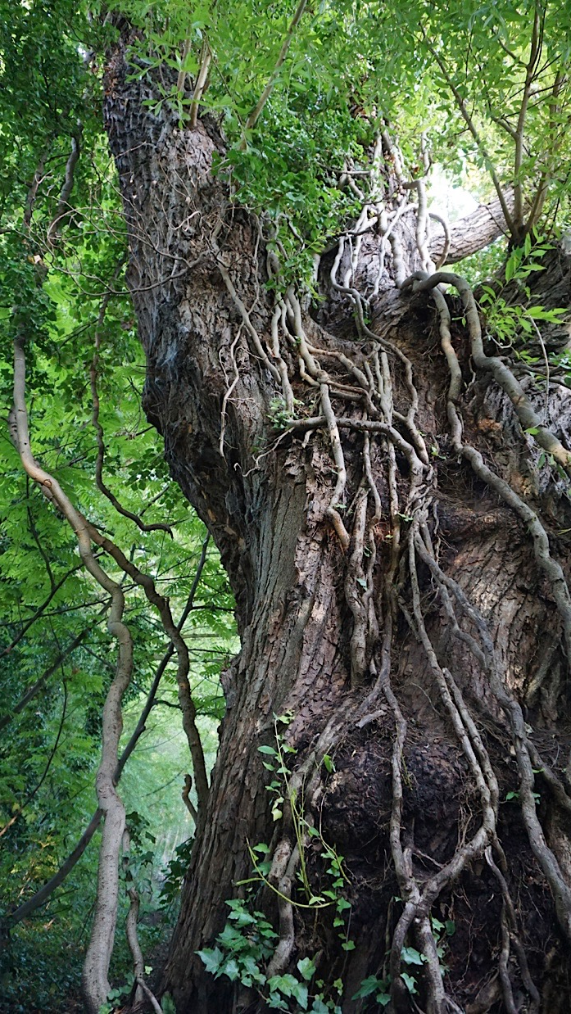
Werkgroep Voedselbos educatie Vlaardingen
Notes:
In 2015 kwam er een voedselbos van 1 hectare in gemeente Vlaardingen.
Het bos werd aangelegd tussen tientallen jaren oude bomen (wilgen, populieren, berken). Met grondverzetmachines werden verhogingen en verdiepingen in het landschap aangelegd. Daarna startte de beplanting.

Slide 5
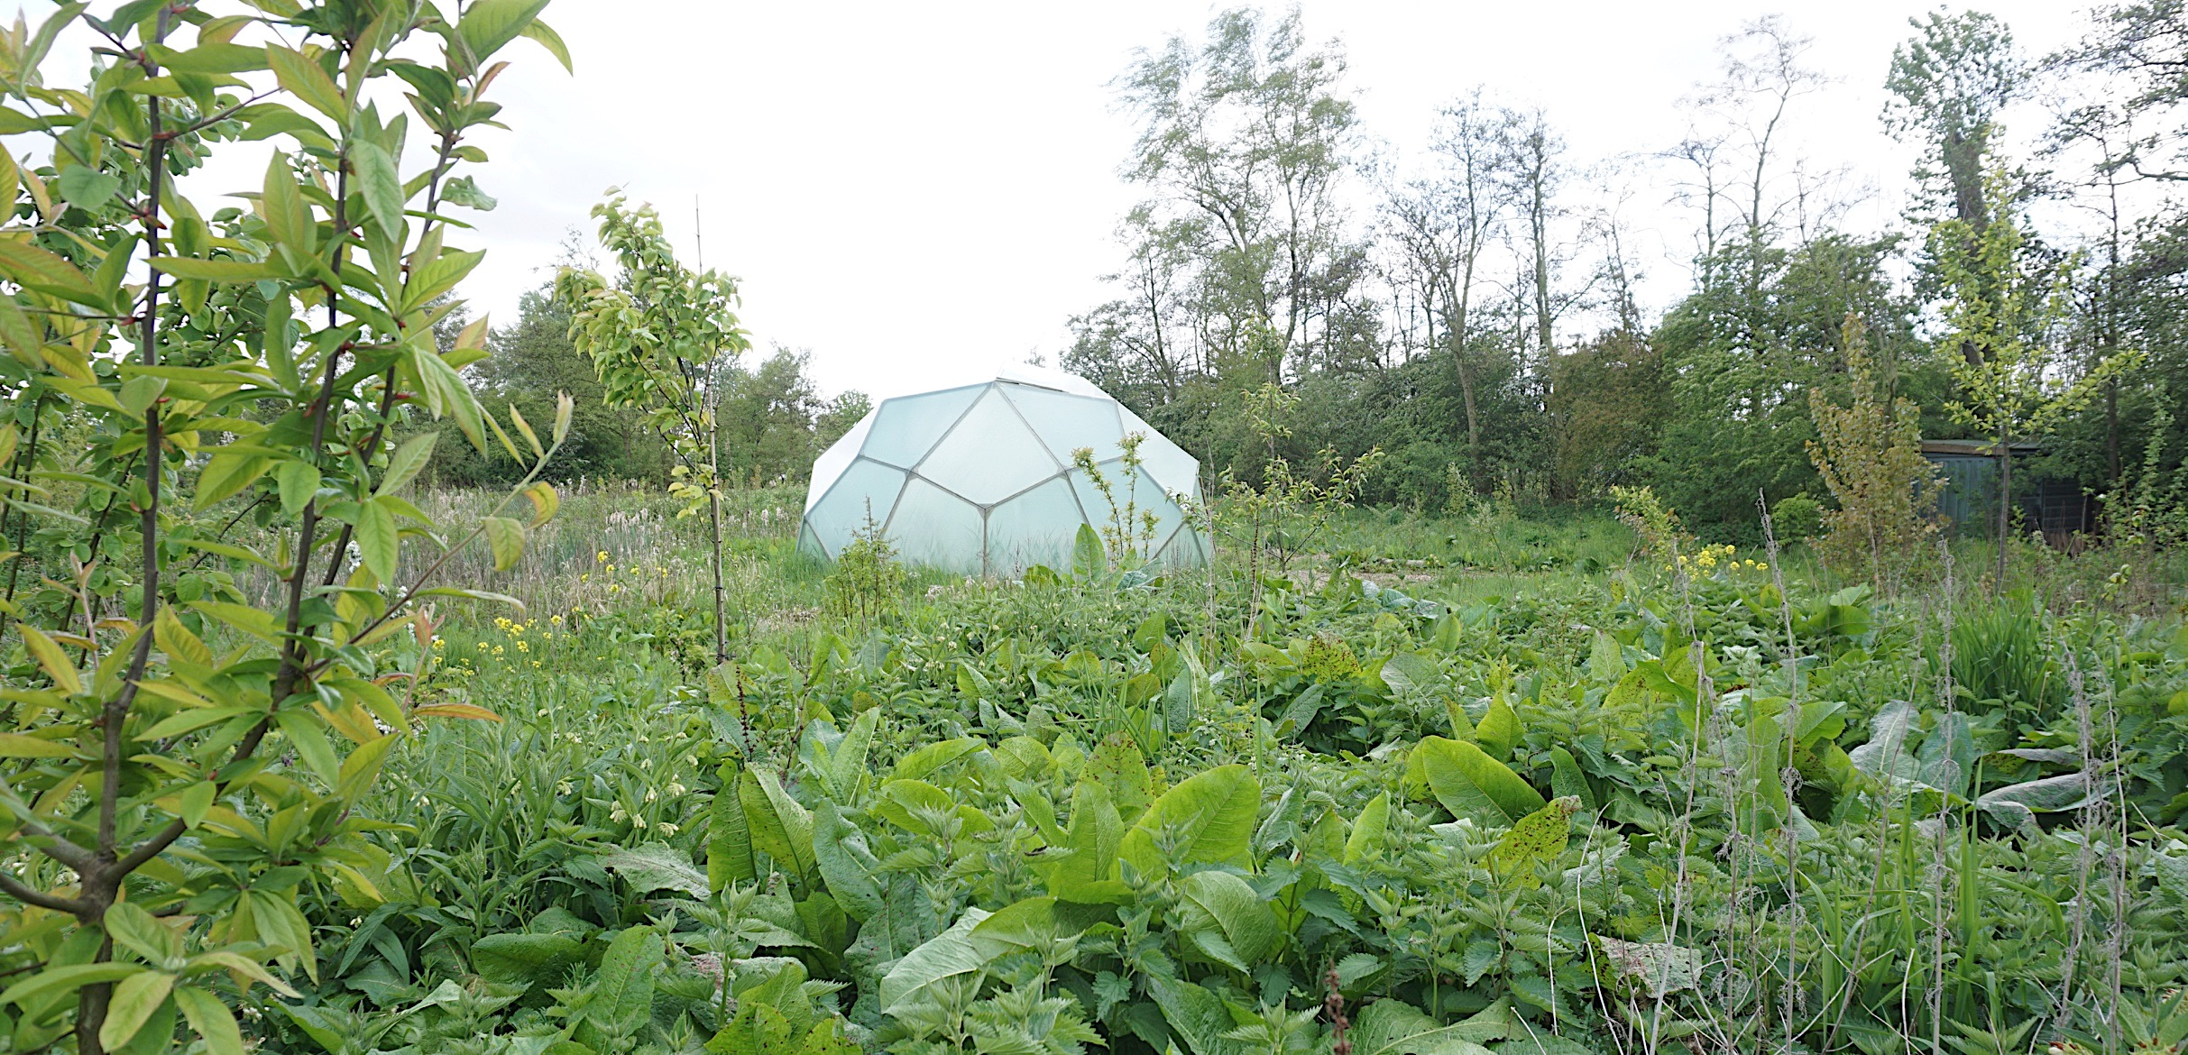
Stevige basis
Notes:
Het behoud van de oude boom- en struiklaag in het nieuwe inrichtingsplan zorgde voor een stevige basis. Het voedselbos kon zich snel ontwikkelen. Al na een jaar was het terrein geschikt recreatie en educatie.

Slide 6
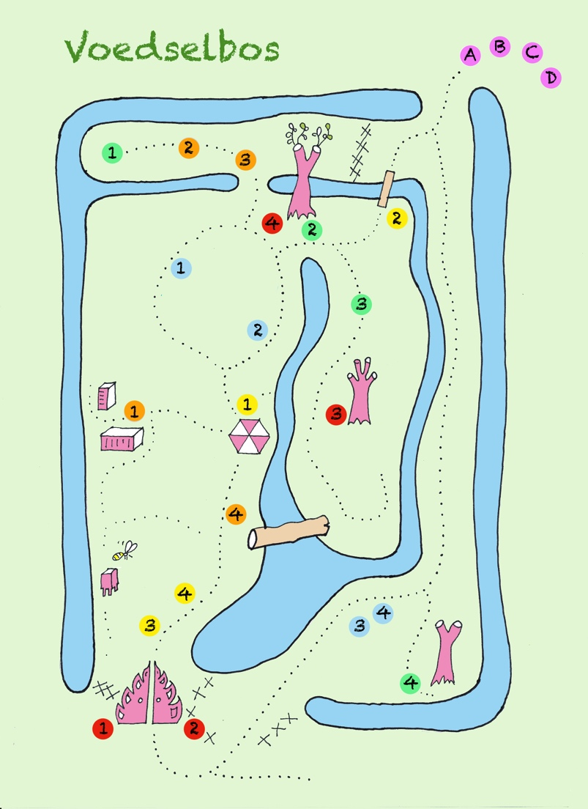
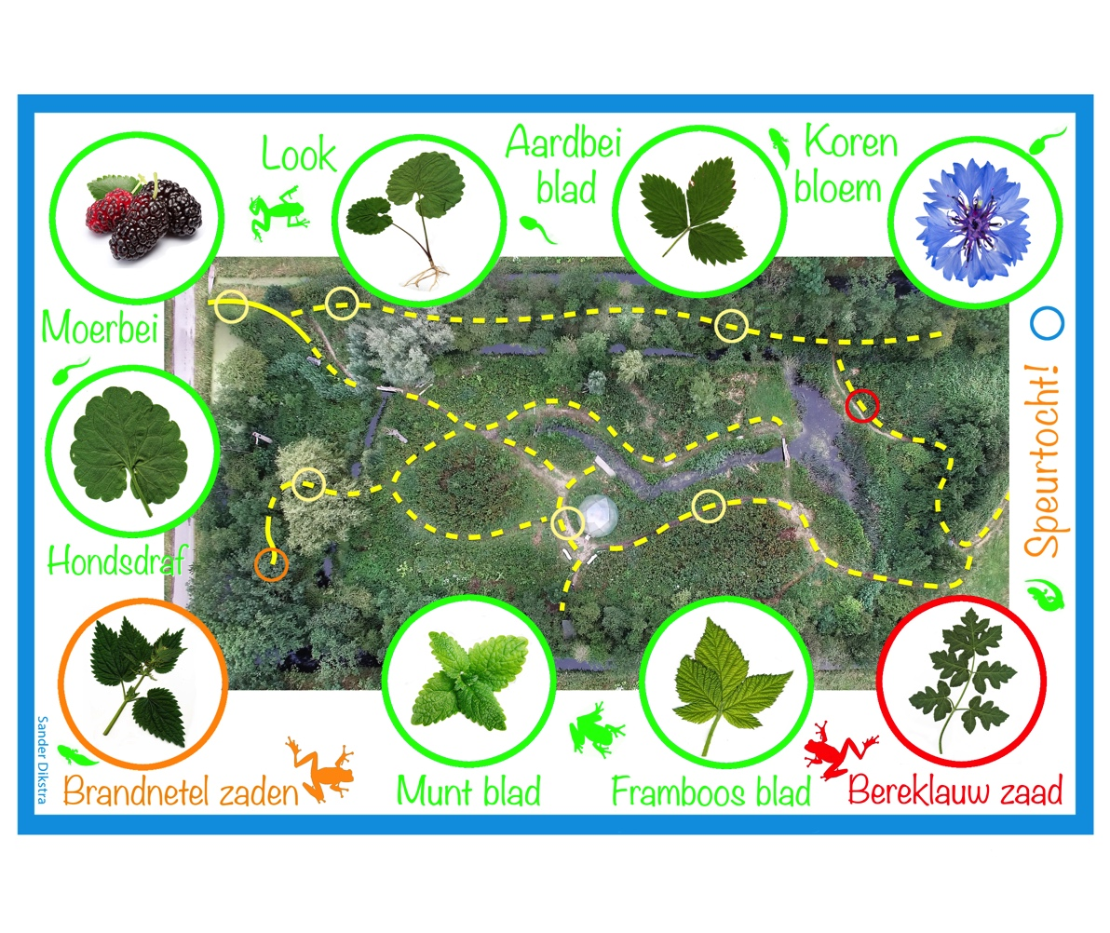
Les experimenten
Notes:
De initiatiefgroep ‘Voedselbos Educatie’ begon met lesexperimenten om te ontdekken wat de mogelijkheden van het bos waren.

Slide 7
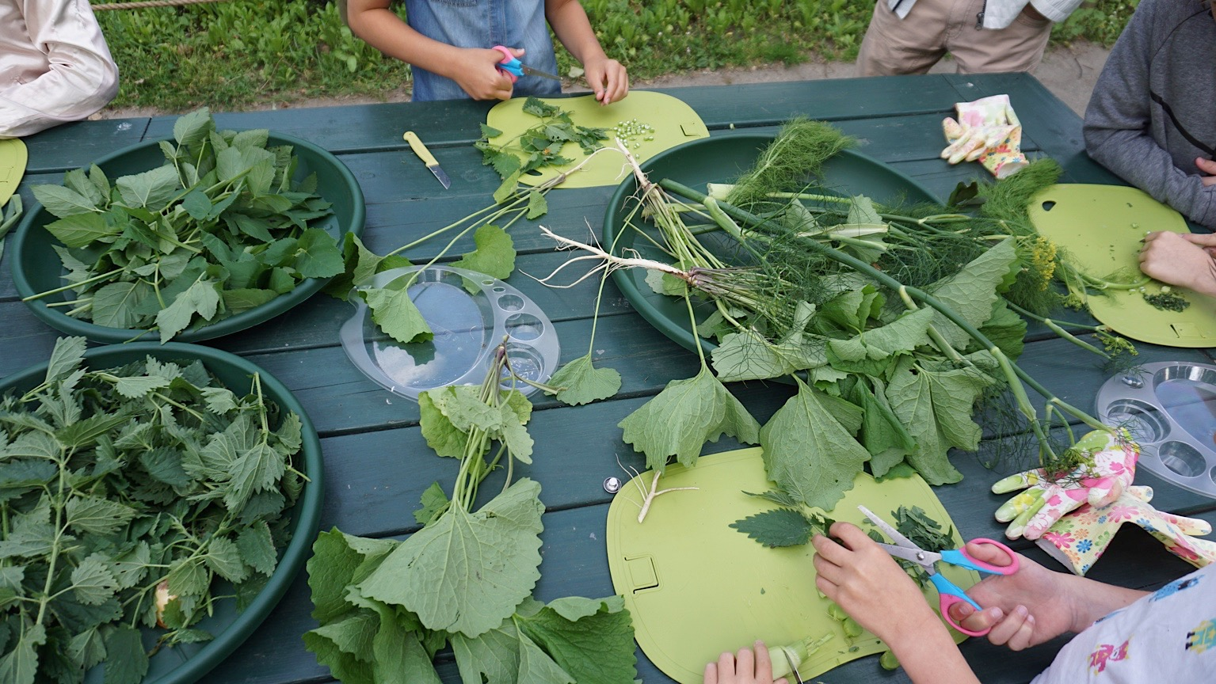
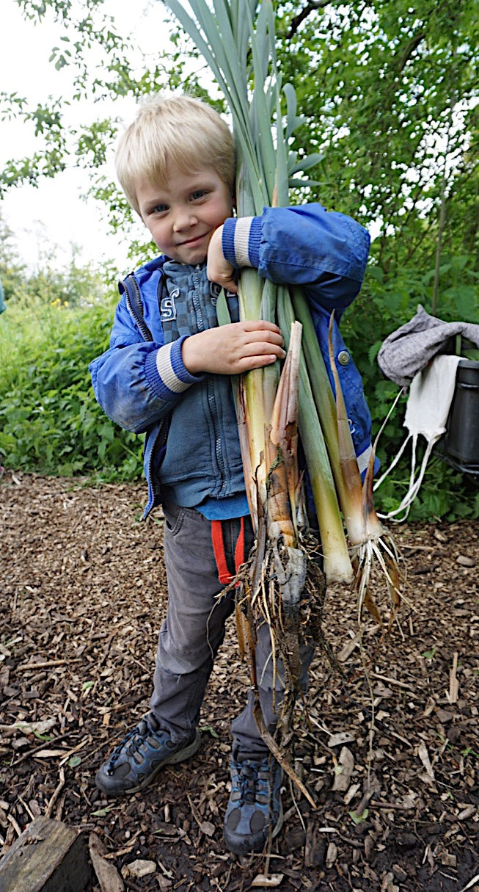
Kooklessen wilde eetbare planten
Notes:
‘’Onkruid’’ overheerste in het jonge voedselbos. Het leende zich uitstekend voor speurtochten naar eetbare wilde planten en voor kookactiviteiten.

Slide 8
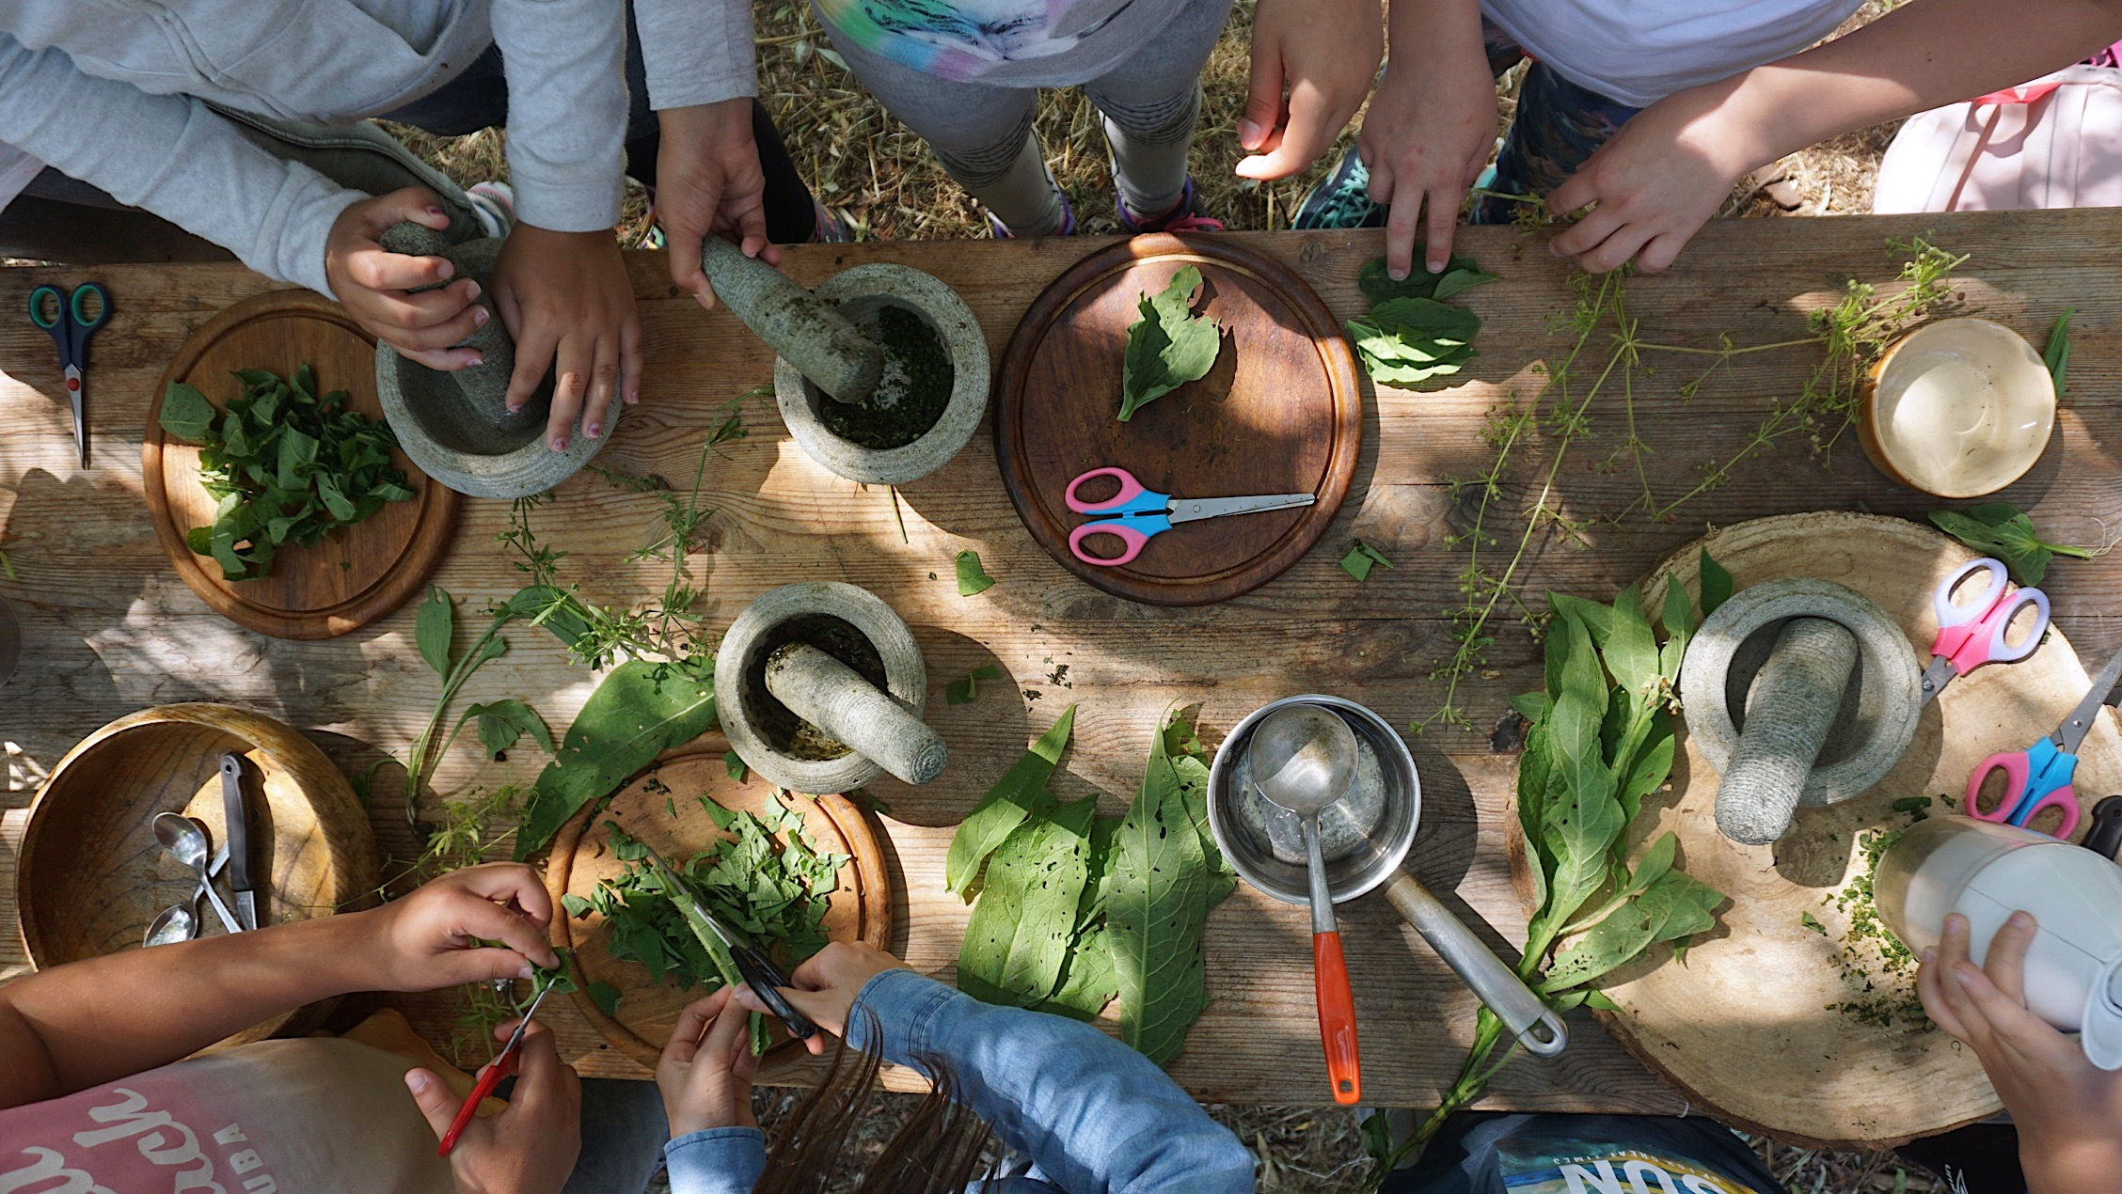
Kruiden workshops
Notes:
Al snel werd duidelijk dat kinderen en leerkrachten genoten van het voedselbos.

Slide 9
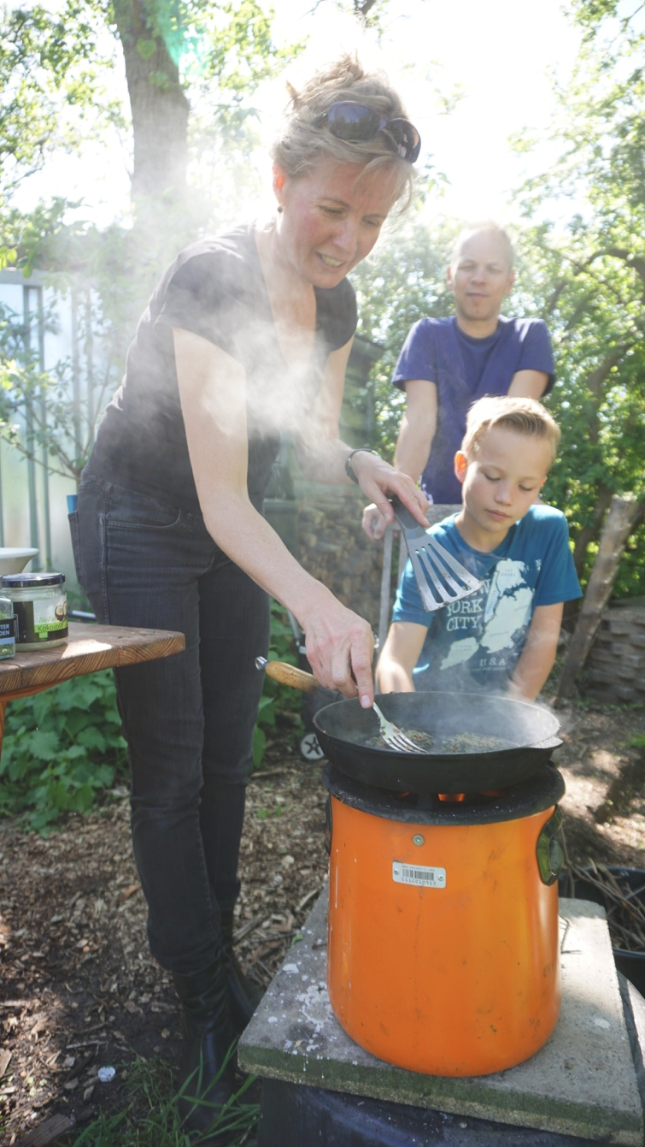
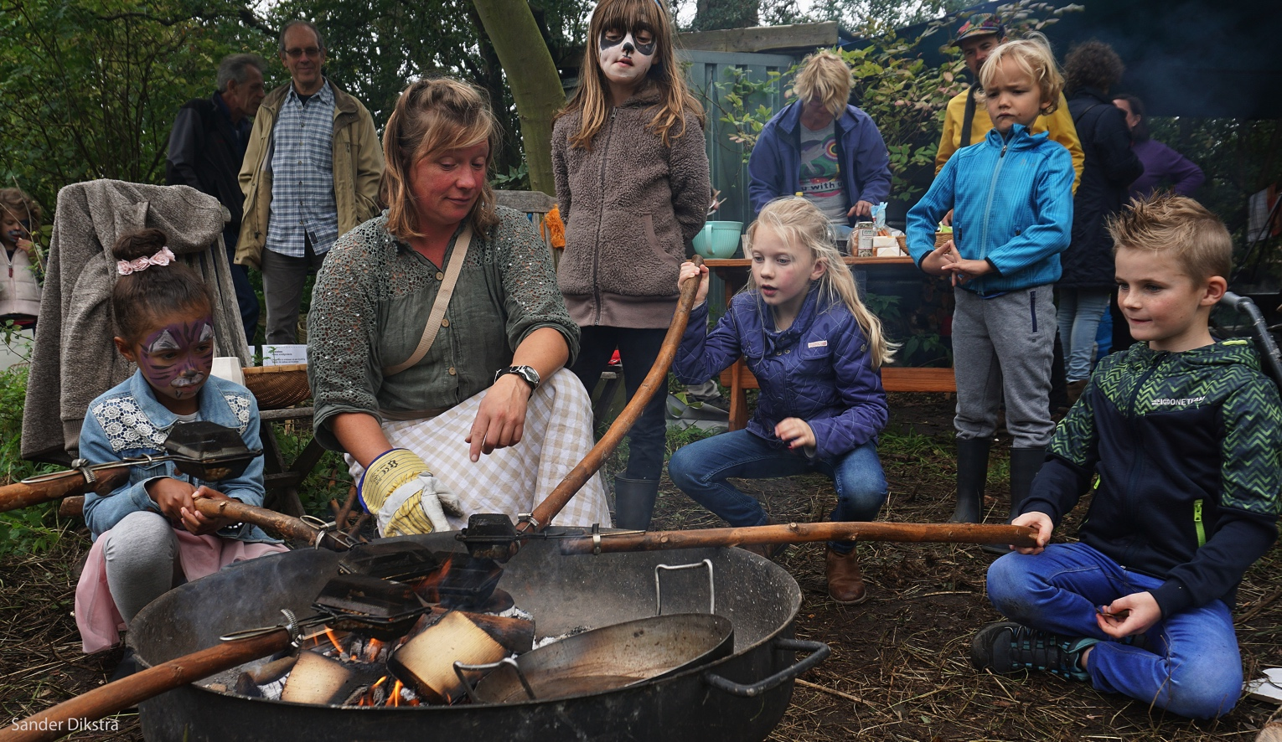
polderparade midden delflanddag kinderfeestjes randprogrammering
Notes:
Diverse lesvormen werden uitgetest: van vakantie activiteiten tot educatie in aansluiting op de kerndoelen van het basisonderwijs.

Slide 10
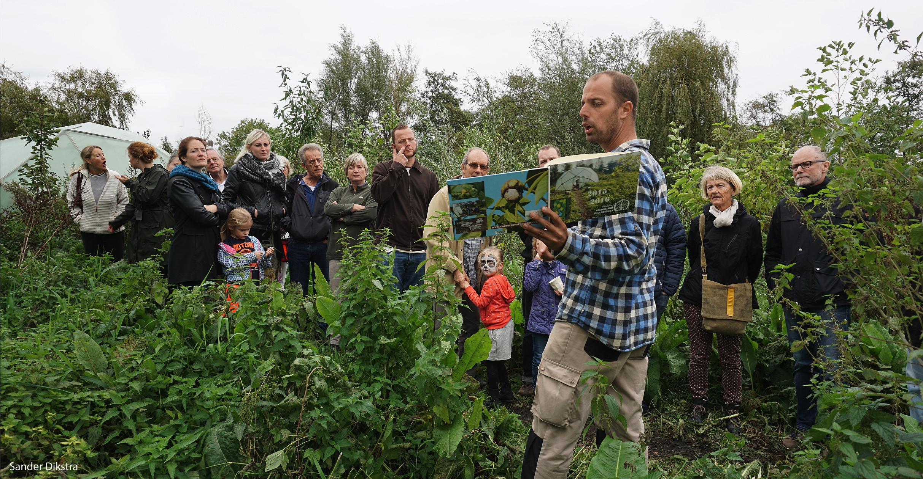
Activiteiten met volwassenen en kinderen
Notes:
Combinatie activiteiten: Rondleidingen door het voedselbos voor volwassenen met randprogrammering voor de kinderen.

Slide 11
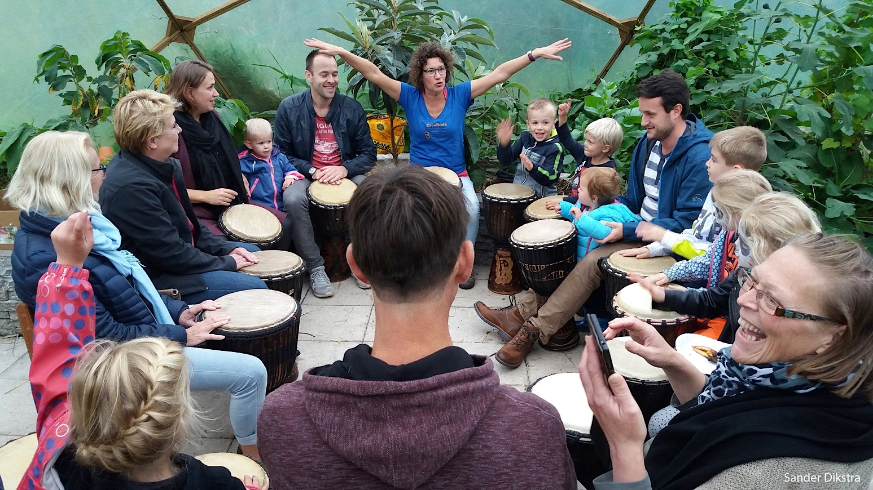
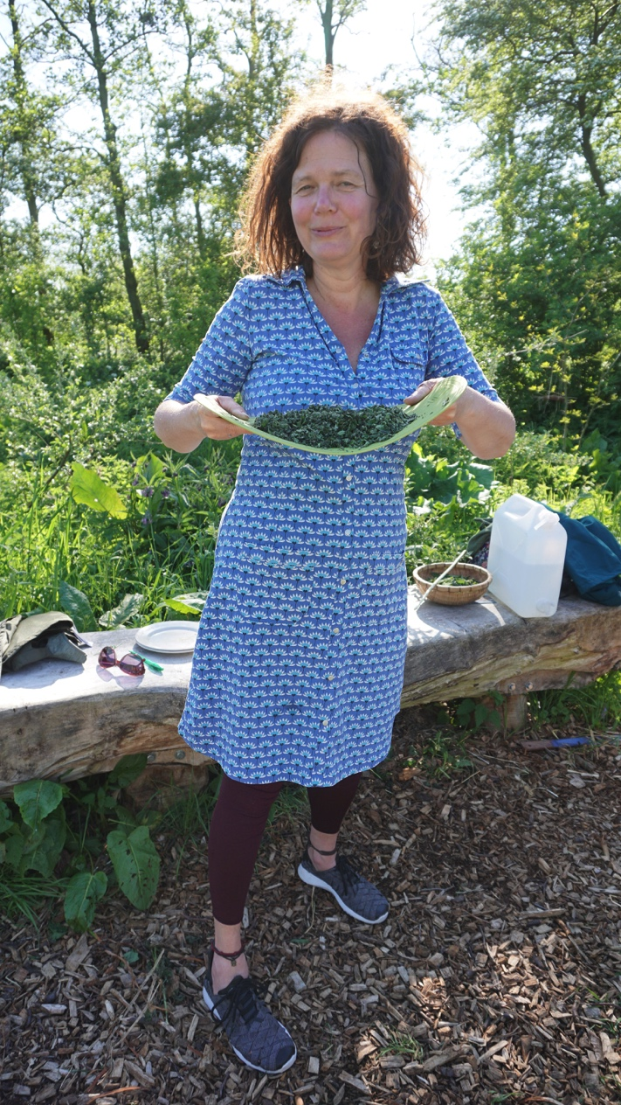
Doelgroepen
Notes:
Het voedselbos is leuk en trekt volk aan: Foto’s van Djembe workshop en een wildplukster.

Slide 12
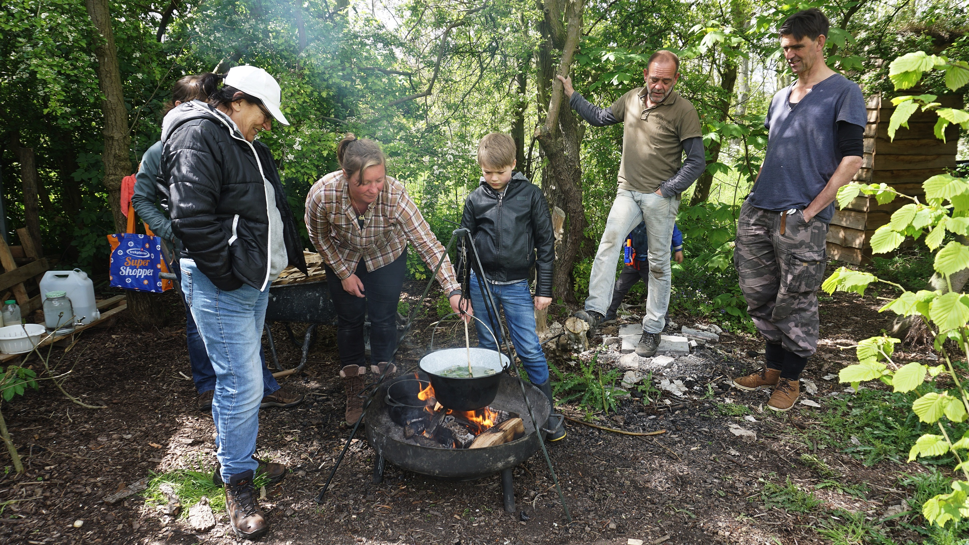
Beheerders
Notes:
Een kleine hechte groep buurtbewoners beheert het bos, samen met de initiatiefnemers: Jeroen (hovenier en permacultuur specialist) en Mirjam (lesgever natuureducatie).
Iedere vrijdag ochtend wordt er gewerkt: Paden vrijhouden, Bereklauw wegsteken, koken en samenzijn. En verder doet het bos waar ze goed in is: Groeien!

Slide 13
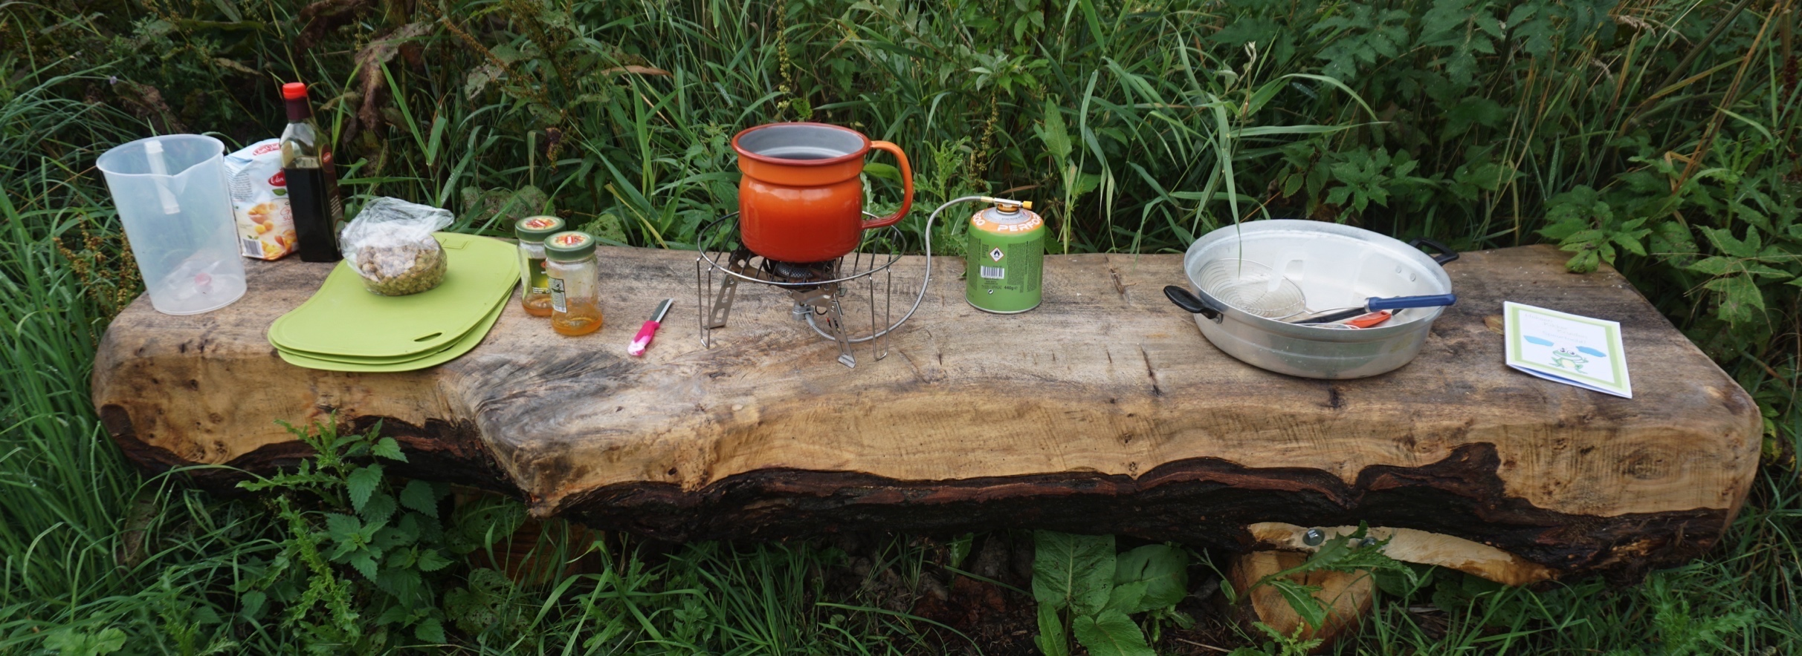
Start
Voedselbos educatie project Vlaardingen
Notes:
Het voedselbos heeft unieke kenmerken en biedt mogelijkheden voor vernieuwende lesvormen.
De initiatiefgroep besloot om er een educatie project van te maken met als beoogd resultaat: Een methode om kinderen alles te leren over voedselbossen, biotopen, voedsel en duurzaamheid.

Slide 14
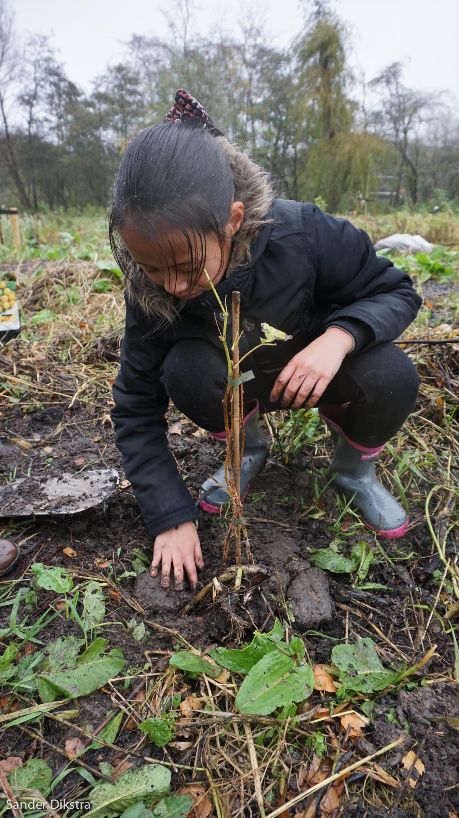
Waarom?
“Met het ontwikkelen van een educatieve ervaringsgerichte leerlijn willen we kinderen op een duurzame, leuke en prikkelende manier kennis laten maken met de ‘echte’ natuur.
Kinderen leren veel voorkomende planten en dieren te herkennen, nemen kennis van de permacultuur principes, de basis van het systeemdenken en vormen zich een beeld van de grote vraagstukken van deze tijd op het gebied van het klimaat, ecosystemen, energie en voeding.”
Marian Bentvelzen pilot educatieve leerlijn voedselbossen
Notes:
Het voedselbos is een podium voor natuureducatie: Een klein bos als representatie van de grote natuur, onze planeet, waarvan wij onderdeel zijn.

Slide 15
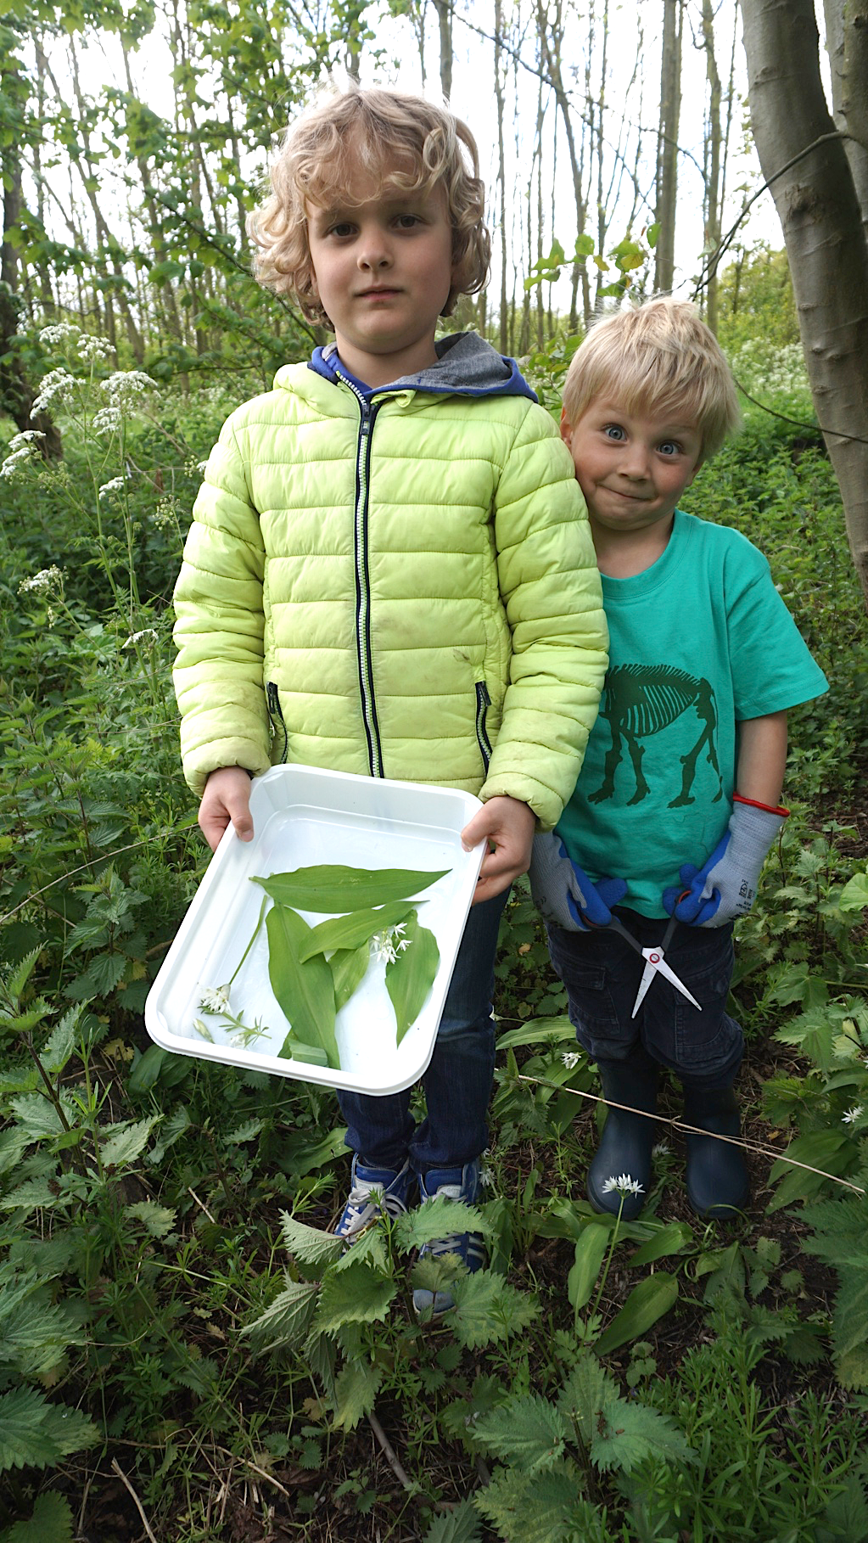
Nieuw ☺
“Waar de natuur- en milieu educatie zich meestal richt op losse thema’s zoals: water, energie, de honingbij of zwerfafval, bieden voedselbossen en permacultuur tuinen de mogelijkheid om kinderen kennis te laten nemen van kringlopen en systeemdenken omdat ze deze in de praktijk in werking zien.
Deze plekken laten zien dat mensen kunnen samenwerken en -delen met de natuur en zelfs ecosystemen kunnen herstellen.”
Notes:
En het is nog leuk ook.

Slide 16
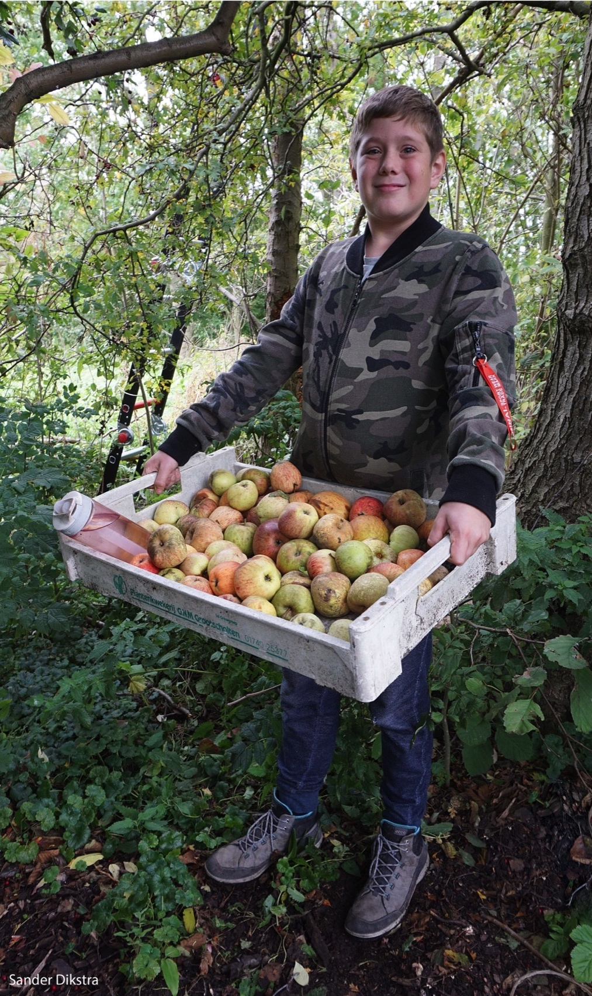
Kansen!
Er zijn al veel permacultuur tuinen en voedselbossen
Deze terreinen bieden veel mogelijkheden voor educatie
Voor zover we nu weten, bestaat er nog geen Nederlandstalig permacultuur lesmateriaal

Slide 17
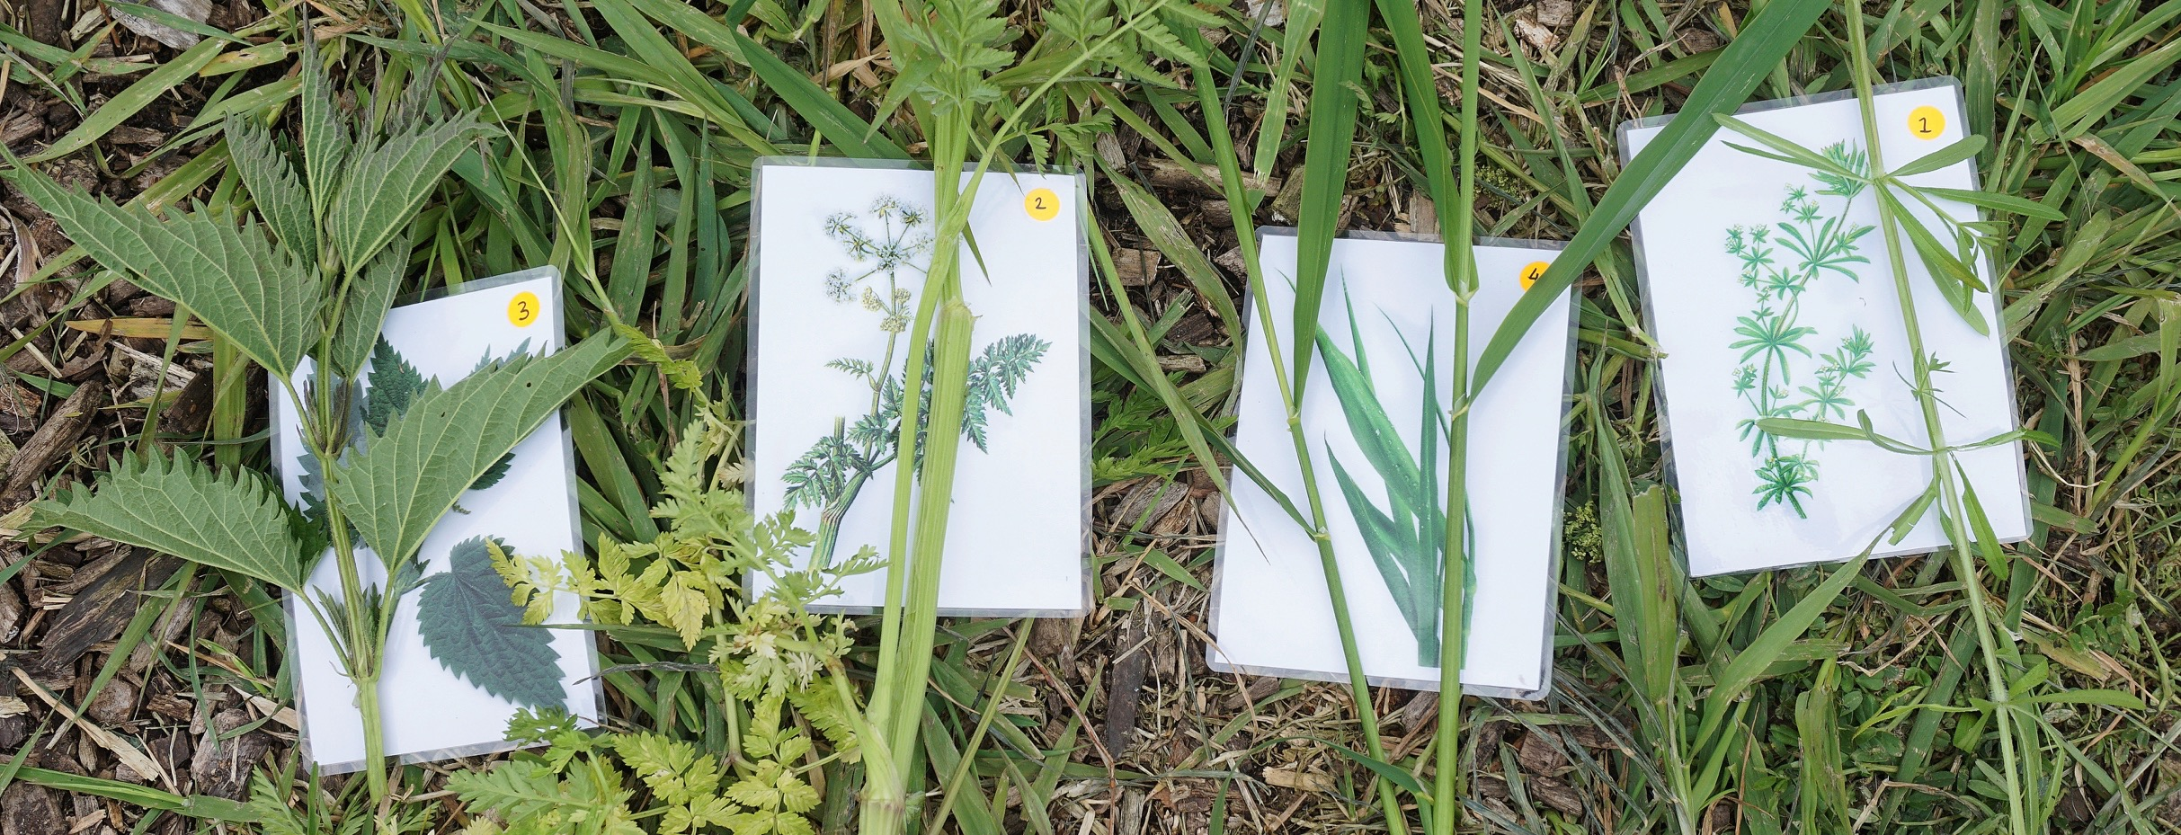
Hoe gaan we dit doen
1) Voedselbos Vlaardingen als uitgangspunt 2) Fondsen werven 3) Ontwikkelen leerlijn voedselbos/PC educatie 4) Pilot uitvoeren 5) Lesmateriaal openbaar beschikbaar
Notes:
Bovenstaande activiteiten zijn gepland voor de periode 2018-2020

Slide 18
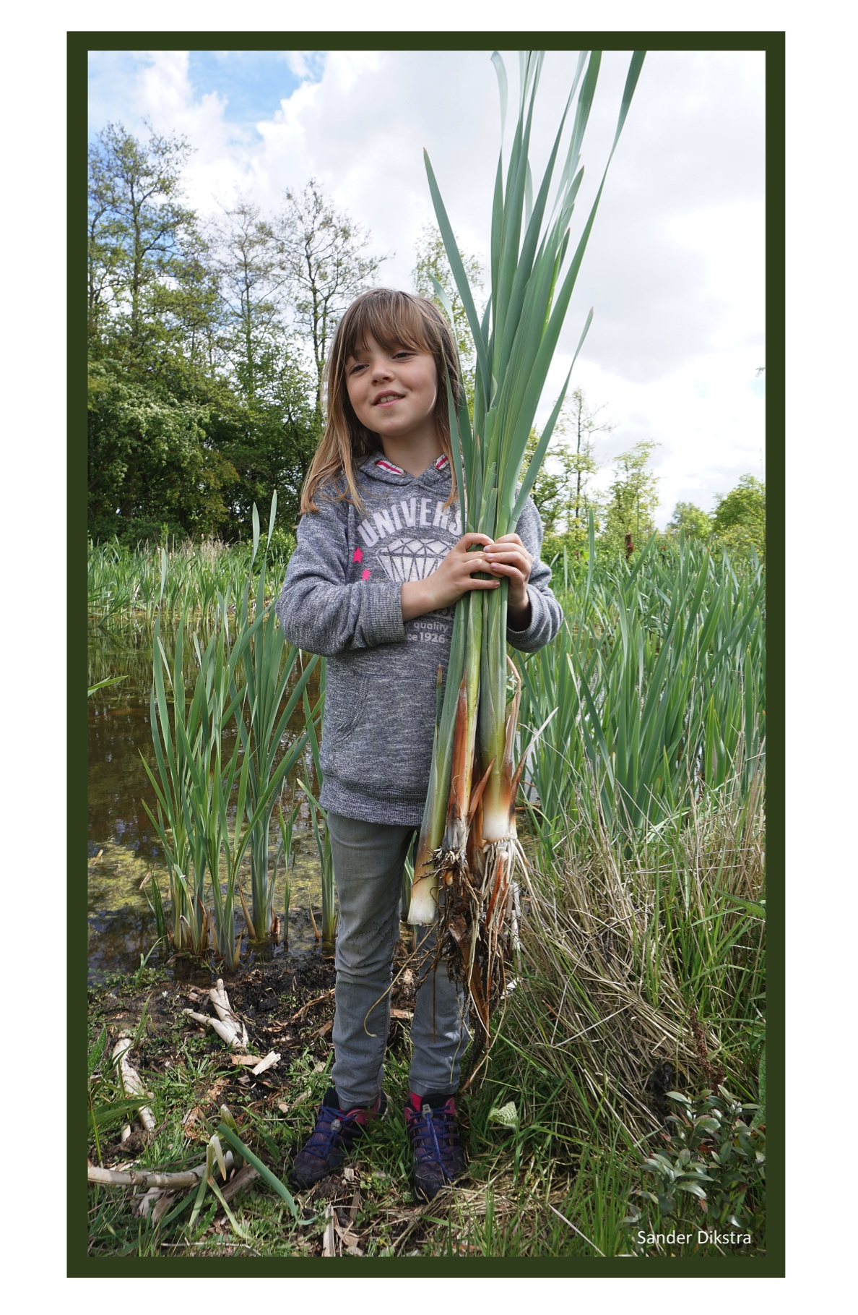
Planning
Ontwikkelen 2018
Pilot 2019 - 2020
Fonds Vlaardingen & Schiedam Delfland Rabofonds Deltaportfonds Fonds NME

Slide 19
Resultaat
Educatieve ervaringsgerichte leerlijn
Groepen 5 t/m 7
Per leerjaar 4x naar het voedselbos
De 3 ethische uitgangspunten als leidraad
Notes:
De 3 ethische uitgangspunten: Zorg voor de aarde, Zorg voor de mens, Eerlijk delen van de overvloed.

Slide 20
Ontwerp ateliers
Juni 2018
Vlaardingen
Den Haag
Delft
24 deelnemers
Notes:
Stap 1 van het uitvoeringsplan: Voedselbos aanleggers, lesgevers en leerkrachten werden samengebracht tijdens drie bijeenkomsten, de ‘’Ateliers’’.
Doel was om de belangrijkste thema’s van voedselboseducatie vast te stellen en een aantal voedselboslessen te bedenken: De eerste stappen om te komen tot een leerlijn ‘’Voedselbos educatie’’.

Slide 21
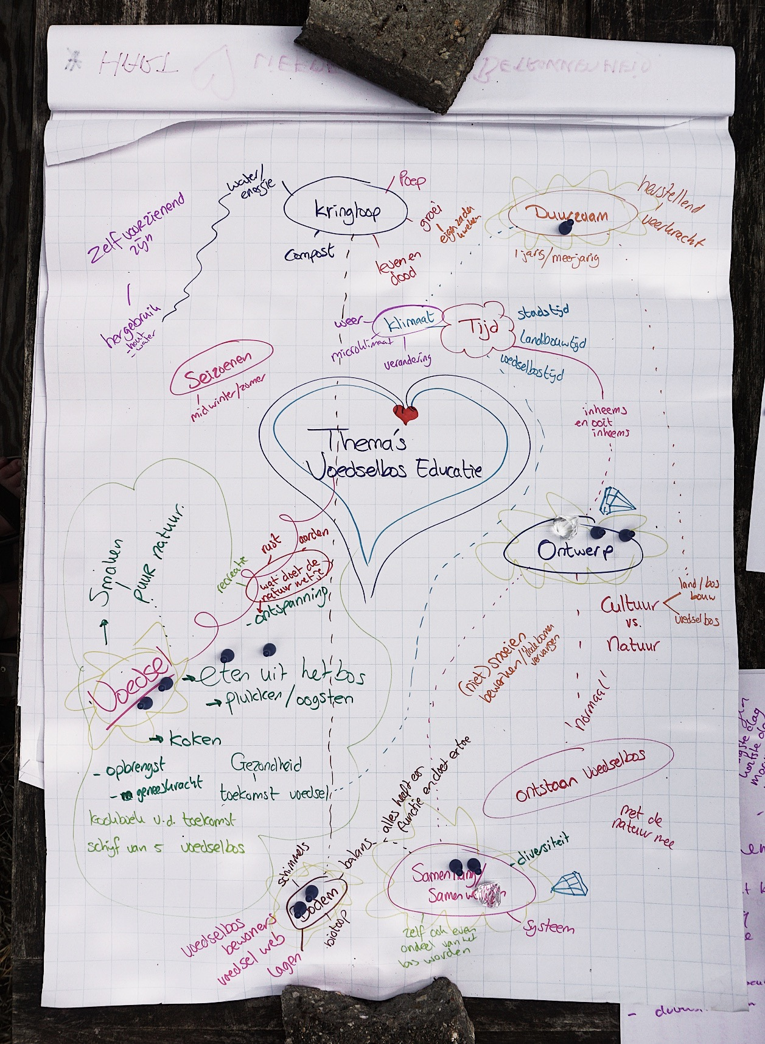
Oogst van de ateliers
Les thema’s
Enthousiasme
Uitwisseling
Begin van een netwerk!
Notes:
De lesthema’s werden bepaald en uitgediept tijdens de vervolg ateliers. Er was draagvlak. Een regionaal netwerk begon zich te vormen.

Slide 22
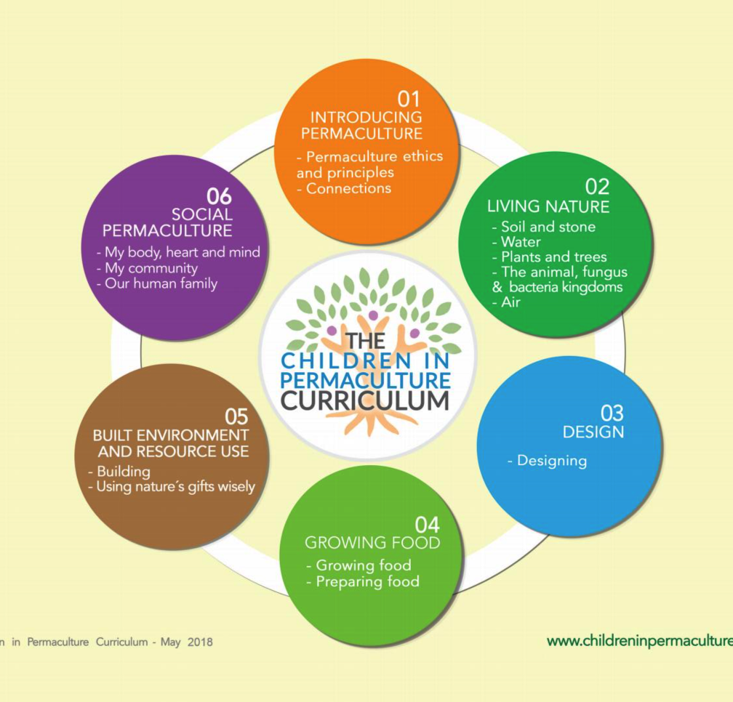
Waar zijn we nu
Leerlijn en lesformat
Manual CiP
Thema’s
Eerste lessen ontworpen
Start Les pilot 2019
Notes:
Eind 2018 zijn bovenstaande doelen gerealiseerd. Een accelerator in dit proces is de Children in Permaculture (CiP) handleiding.
Deze handleiding, een leermethode voor permacultuur, is als internationaal project ontwikkeld van 2015 t/m 2017 en werd in 2018 gepubliceerd.
De zes hoofdthema’s van CiP sluiten naadloos aan op de educatiethema’s die de werkgroep Voedselboseducatie had bepaald. Zo kon veel werk (voor het ontwikkelen van een methode) bespaard worden en kon direct begonnen worden met het maken van de leerlijn Voedselboslessen.

Slide 23
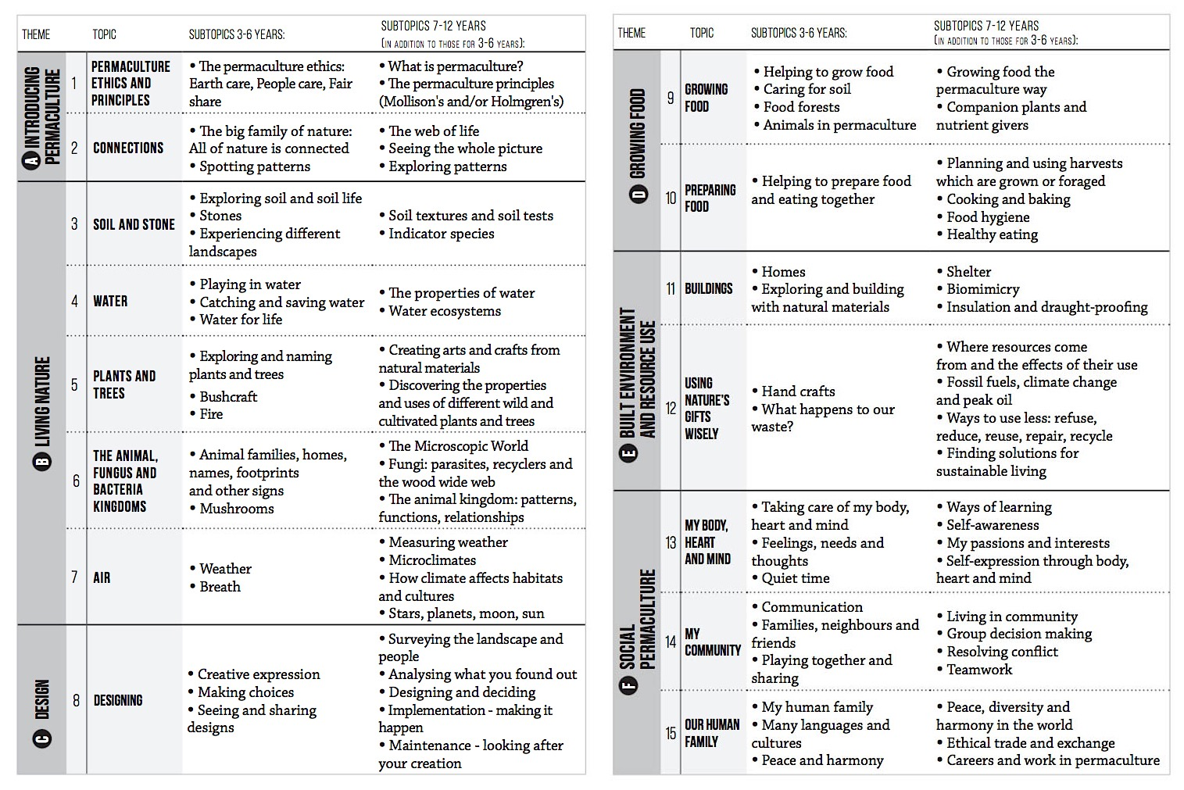
Thema’s en subthema’s
Notes:
Hier boven de thematische ordening van permacultuur lessen in de CiP handleiding:
6 hoofdthema’s, uitgesplitst in 15 subthema’s, uitgesplitst in onder- en bovenbouwlessen.
De CiP handleiding geeft in hoofdstuk 4 en 5 talloze lesvoorbeelden en een serie uitgewerkte lessessies voor kinderen over permacultuur, toepasbaar op permacultuur terreinen en deels ook in voedselbossen.

Slide 24
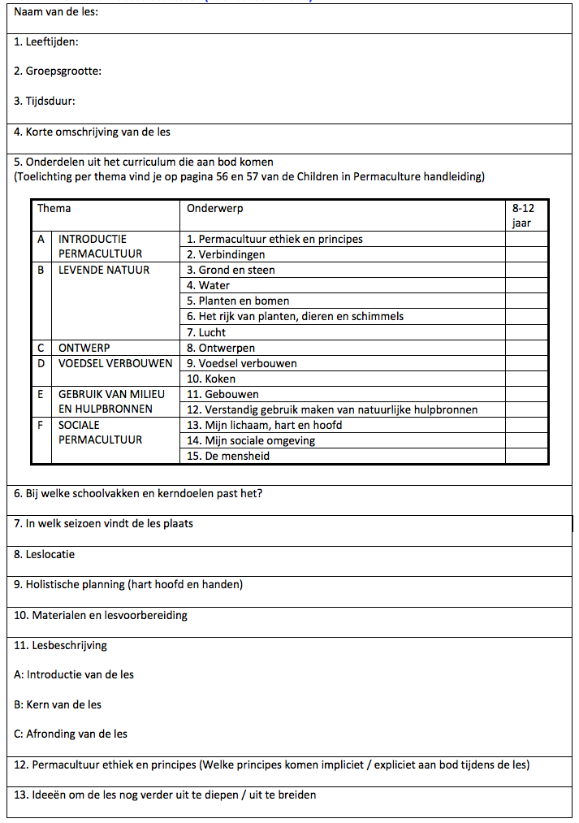
Lesformulier
Notes:
Voedselbos les ideeën kunnen worden uitgeschreven aan de hand van bovenstaande lesschema. Naast de basisinformatie (over groepsgrootte, tijdsduur en dergelijke) wordt aangegeven welke permacultuur/voedselbos onderwerpen aan bod komen.
Pedagogische en didactische aspecten worden beschreven in punt 9 (het werken met hart, hoofd, handen, ogen) en in punt 11 (lesbeschrijving).
In de lessen is nadrukkelijk ruimte vrijgehouden voor de lesbijdragen van kinderen: Wat hen interesseert in het door de docenten geïntroduceerde lesthema, en waar tijdens vervolglessen dieper op ingegaan kan worden (punt 13).

Slide 25
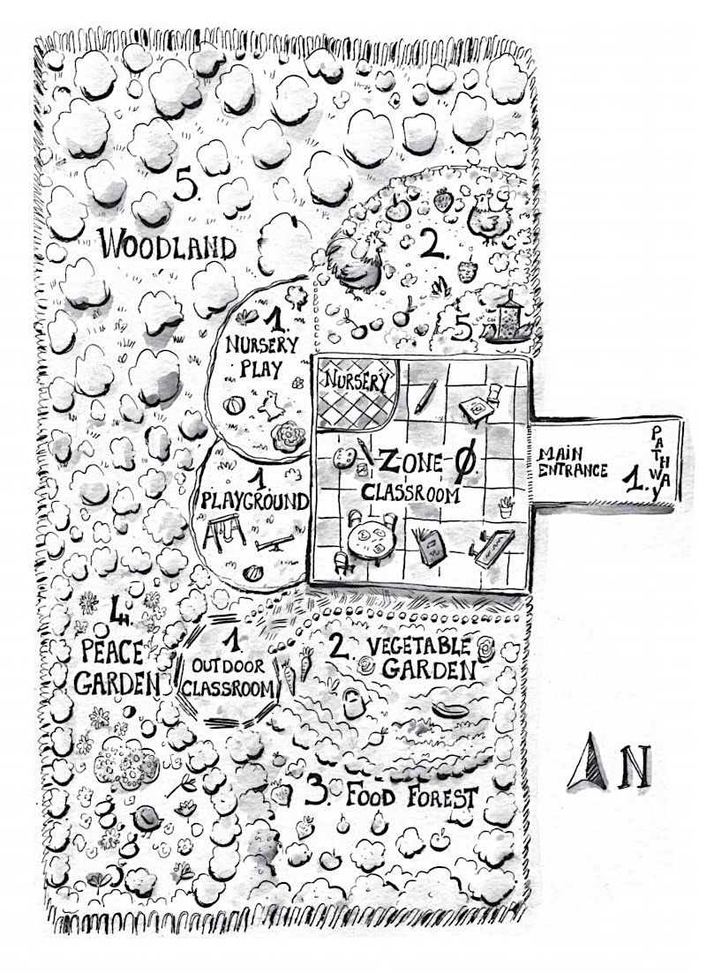
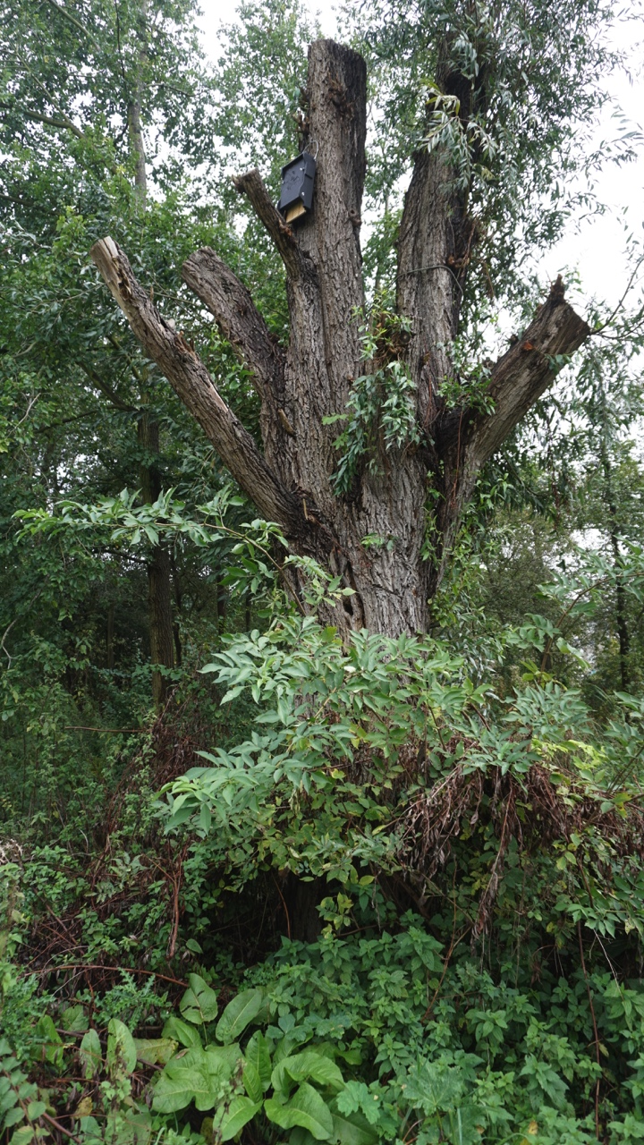
Voedselbos educatie: Ontwerp en functie
Notes:
Nu de voedselbos lessen vorm beginnen te krijgen blijken de huidige voedselbossen niet altijd bruikbaar. Als je veel klassen, meerdere keren per jaar wilt bedienen, moet het bos bestand zijn tegen de groepsdruk. Hiermee moet rekening gehouden worden in het ontwerp en de aanleg van het voedselbos.
In bovenstaande voorbeeld uit de CiP handleiding zie je een permacultuur educatie terrein met: Schoolgebouw / Intensief gebruikte speel- en leerzones zoals speelplein, moestuin, speelbos / Periodiek bezochte terreinen zoals het voedselbos en de rusttuin (voor vogels tijdens broedseizoen)
Allerlei voedsel- en educatiebossen zijn denkbaar, afhankelijk van de intensiviteit van het gebruik, de verschillende functies van het bos, de doelgroepen die er gebruik van maken.

Slide 26
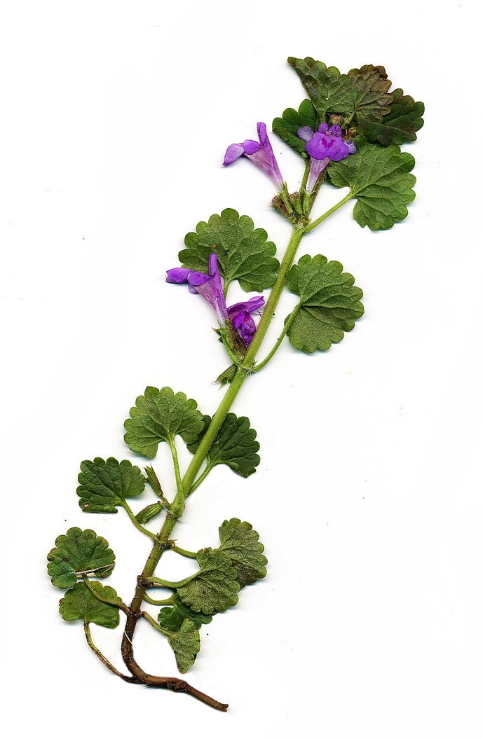
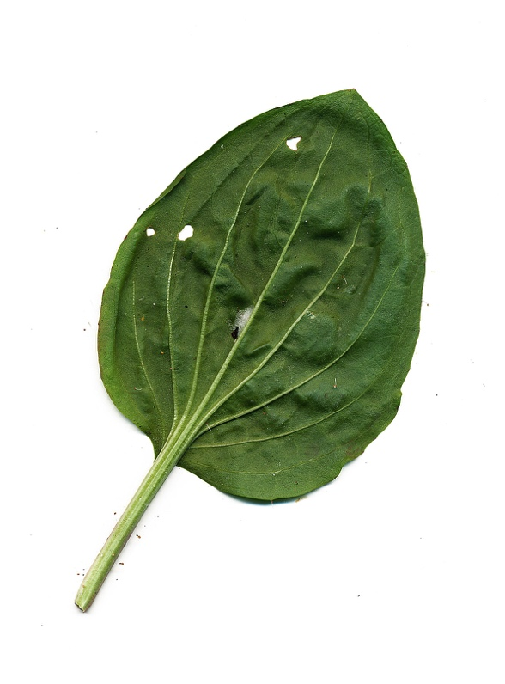
Inspiratie
Notes:
We hopen dat deze PowerPoint presentatie inspirerend is voor toekomstige voedselbos lesgevers en voedselbos ontwerpers ☺

Slide 27
voedselbosvlaardingen.nl info@voedselbosvlaardingen.nl

